Slide 1
The dynamics of multiword chunks acquisition
Leonardo Pinto Arata (PhD candidate)
Laboratoire de Psychologie Cognitive
Laboratoire d’Informatique et Systèmes
Jeunes Talents TALEP (JTT)

Slide 2
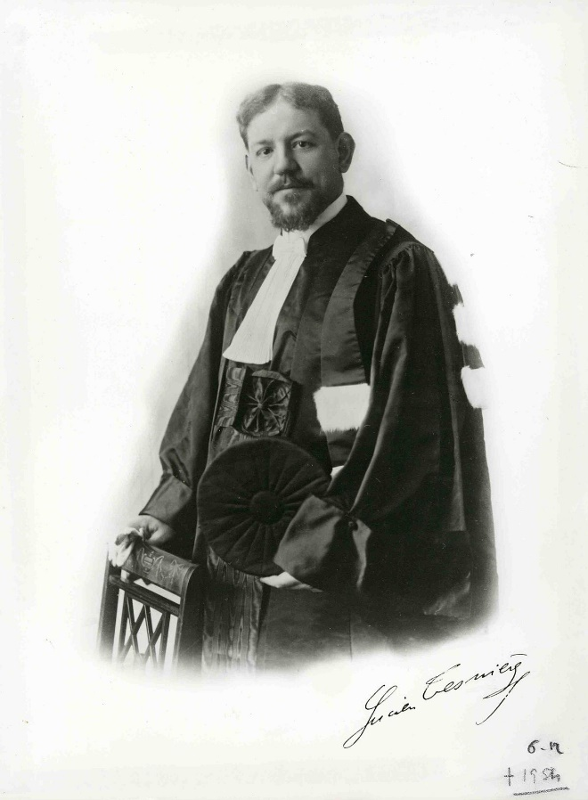
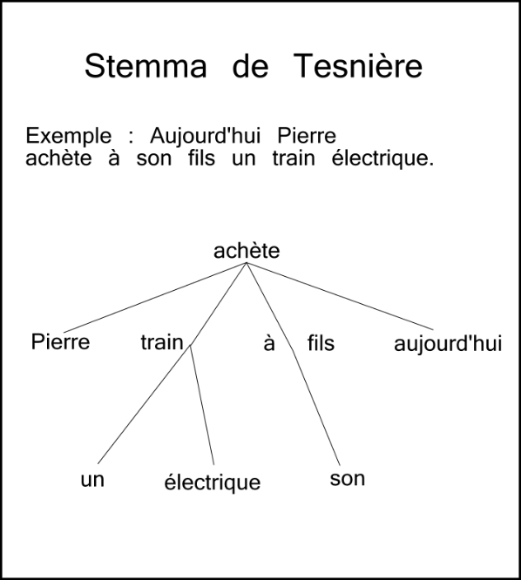
“Le silence vertébral indispose la voile licite”
Lucien Tesnière
1893 – 1954
2
Notes:
considéré comme le fondateur de la grammaire de dépendance, il a été un des premier à proposer une formalisation des structures syntaxiques de la phrase
Pareil que Chomsky, Tesnière a également soutenu avec véhémence que la syntaxe est autonome de la morphologie et de la sémantique
Mais à différence de Chomsky, Tesnière ne cherche pas à décrire une langue unique, mais plutôt ‘l’édification d’une syntaxe générale’. Sans viser à une syntaxe universelle, comme le voudra plus tard Noam Chomsky, ce que Tesnière considère comme une utopie
Les deux linguistes ont des points communs : la valorisation de la syntaxe comme centre des études de la langue, la base structuraliste, la recherche de la formalisation et le choix de graphes, le souci de donner une description la plus générale possible...
Pour représenter l'ordre structural, Tesnière utilise une représentation graphique qu'il appelle stemma. Le stemma sert à visualiser des relations verticales et horizontales au sein des constructions syntaxiques.

Slide 3
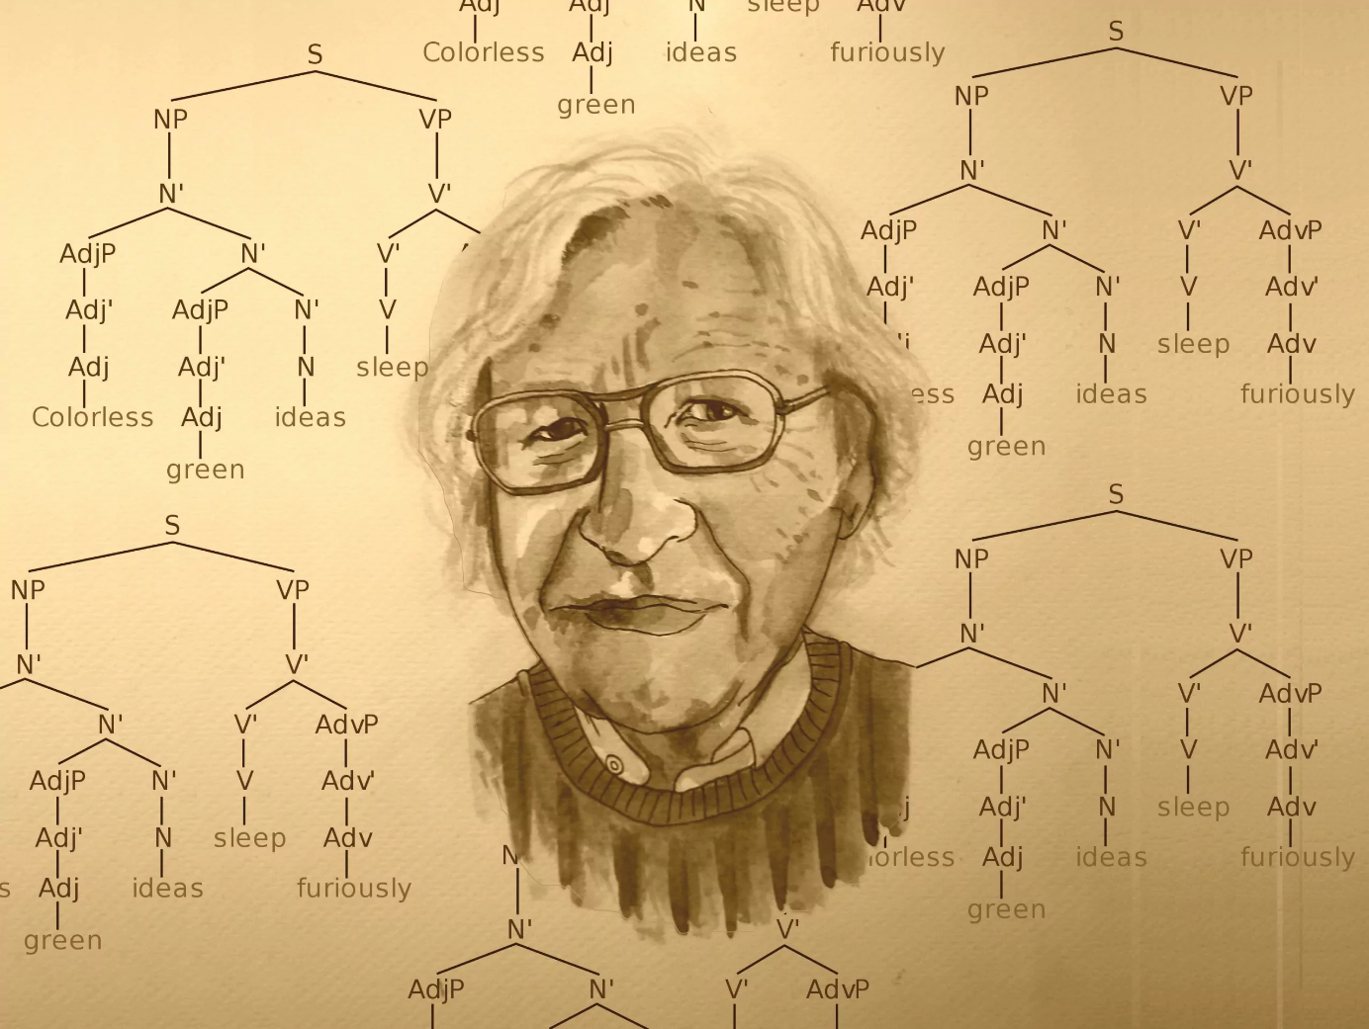
“Colorless green ideas sleep furiously”
3
Notes:
Arbres syntaxiques

Slide 4
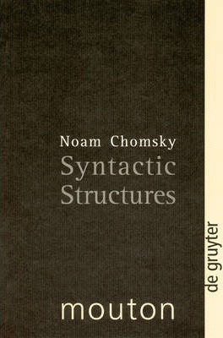
Universal Grammar Hypothesis
“system of categories, mechanisms and constraints shared by all human languages and considered to be innate”
Language requires specialized brain mechanisms
The fundamental structure of language cannot be learned
These principles cannot be explained in terms of learning, cognitive constraints, or communicative effectiveness
1957
4
Notes:
A différence de Tesnière, Chomsky dans les années 50 change l’étude du langage à jamais avec la publication de son livre « Syntactic Structures », où il propose l’hypothèse de l’existence d’une grammaire universelle qu’il définit comme … En effet, il pense que la mère exposition au langage et surtout que l’apprentissage associatif ne peuvent pas expliquer l’acquisition du langage chez l’humain
l'hypothèse centrale que les contraintes de UG (quelle que soit leur forme) sont fondamentalement arbitraires, c'est-à-dire non déterminées par des considérations fonctionnelles

Slide 5
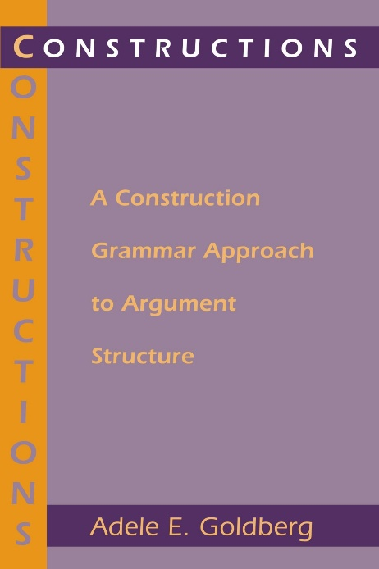
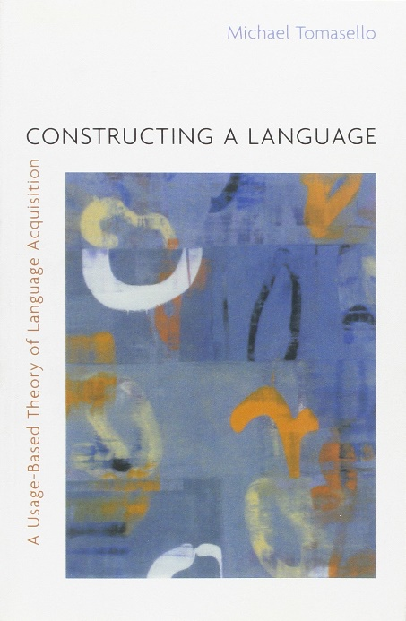
Shifting from UG to construction-based and usage-based approaches
“Constructions are learned pairings between form and meaning, including morphemes or words, multiword sequences, partially filled lexical patterns, and more abstract linguistic schemas ”
Language acquisition relies on domain-general mechanisms
(e.g., memory, attention)
Language acquisition involves learning how to process utterances
The structure of language is learnt by generalizing over constructions
5
Notes:
Example construction : the Xer, the Yer, SUBJ V OBJ (schéma linguistique abstrait)
an utterance is viewed as consisting of a set of constructions
Cette approche théorique, longtemps dominante, cède le pas ces dernières années à une autre vision plus constructiviste qui essaie de rendre compte de la complexité du langage en supposant que cette capacité se développe graduellement avec l’usage qu’en font les enfants, sans faire l’hypothèse d’un système de règles innées
on va juste coller des séquences les unes à la suite des autres

Slide 6
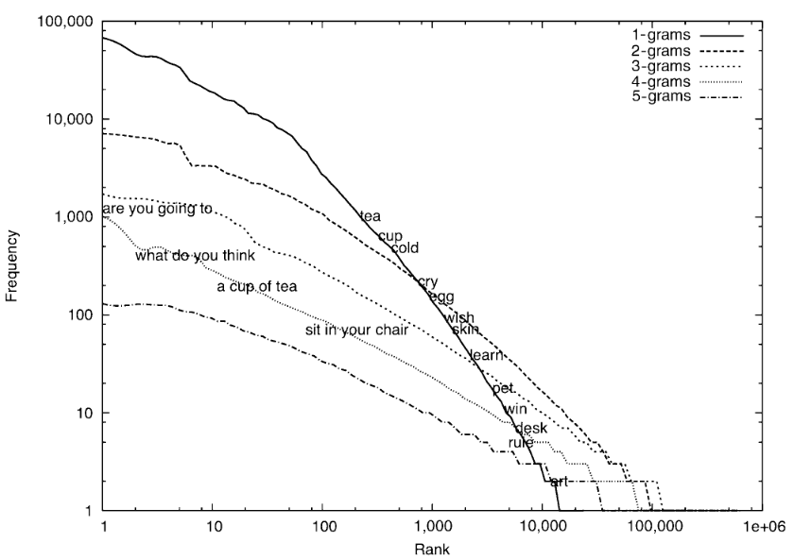
Multiword chunks
Multiword chunks are continuous or discontinuous string of meaningful elements acting as a single unit
Multiword chunks are far from being mere rarities in language
6
Bannard & Matthews, 2008
Notes:
Et dans ma thèse, je m’intéresse
Les chunks multimots sont un regroupement continue ou discontinue d'éléments significatifs agissant comme une seule unité
Collocations, multiword expressions, fixed expressions, phrases formulaic sequences
Pendant longtemps ces multiword chunks ont été vus comme une rareté, voire exceptions non digne d’étude dans le langage dans l’approche chomskyenne. En effet, les mots étaient l’unité de base du langage.
Cependant, maintenant on sait que ces chunks multimots sont aussi rares que l’on pensait, et sont plutôt très fréquents.
Par exemple, Bannard et Matthews montrent que certains chunks multimots sont plus fréquents que des mots isolés dans la langue

Slide 7
2008 - 2011
Bannard, C., & Matthews, D. (2008). Stored Word Sequences in Language Learning of Four-Word Combinations. Psychological Science
Arnon, I., & Snider, N. (2010). More than words: Frequency effects for multi-word phrases. Journal of Memory and Language
Siyanova-Chanturia, A., Conklin, K., & Schmitt, N. (2011). Adding more fuel to the fire: An eye-tracking study of idiom processing by native and non-native speakers. Second Language Research
Siyanova-Chanturia, A., Conklin, K., & van Heuven, W. J. B. (2011). Seeing a Phrase “ Time and Again” Matters: The Role of Phrasal Frequency in the Processing of Multiword Sequences. Journal of Experimental Psychology: Learning Memory and Cognition
2013
Arnon, I., & Priva, U. C. (2013). More than Words : The Effect of Multi-word Frequency and Constituency on Phonetic Duration. Language and Speech
Siyanova-Chanturia, A. (2013). Eye-tracking and ERPs in multi-word expression research: A state-of-the-art review of the method and findings. The Mental Lexicon
2017
Arnon, I., & Christiansen, M. H. (2017). The Role of Multiword Building Blocks in Explaining L1–L2 Differences. Topics in Cognitive Science
Arnon, I., McCauley, S. M., & Christiansen, M. H. (2017). Digging up the building blocks of language: Age-of-acquisition effects for multiword phrases. Journal of Memory and Language
Christiansen, M. H., & Arnon, I. (2017). More Than Words: The Role of Multiword Sequences in Language Learning and Use. Topics in Cognitive Science
McCauley, S. M., & Christiansen, M. H. (2017). Computational Investigations of Multiword Chunks in Language Learning. Topics in Cognitive Science
Siyanova-Chanturia, A., Conklin, K., Ca, S., Kaan, E., & Heuven, W. J. B. Van. (2017). Representation and processing of multi-word expressions in the brain. Brain and Language
2020
Jolsvai, H., McCauley, S. M., & Christiansen, M. H. (2020). Meaningfulness Beats Frequency in Multiword Chunk Processing. Cognitive Science
Skarabela, B., Ota, M., O’Connor, R., & Arnon, I. (2021). ‘Clap your hands’ or ‘take your hands’? One-year-olds distinguish between frequent and infrequent multiword phrases. Cognition

Slide 8
Research Questions
How many words can be put together in one chunk?
Ex :
Du coup
Pain au chocolat
Poser un lapin
Jeter le bébé avec l'eau du bain
Notes:
Premièrement, nous allons étudier la capacité des individus à apprendre des séquences multi-mots et quel est la longueur maximale des séquences multi-mots.
how many words can be gathered into one chunk

Slide 9
Research Questions
How many times a multiword chunk must be encountered to be learned ?
Corpus analysis
Multiword chunk frequency
Pain au chocolat – Riz au brocoli
Notes:
Deuxièmement, nous voulons étudier combien de fois une séquence multi-mots doit-elle être répétée pour être apprise. Pour ce faire, nous allons utiliser des outils de TAL, notamment des analyses de corpus, pour calculer la fréquence de séquence multi-mots qui apparaissent souvent dans le langage naturel
Ainsi, nous allons étudier le temps de lecture de ces séquences, et voir s’il est modulé par la fréquence d’apparition dans la langue, et à partir de quelle fréquence on va observer de temps de lecture plus rapides

Slide 10
Research Questions
What is the maximal spacing between two repetitions of a multiword chunk to memorize it ?
Notes:
Notre troisième objectif est d’étudier comment l’apprentissage des séquences multi-mots est modulée par l’espacement entre l’apparition de ces séquences. Est-ce qu’il existe un espacement maximal entre chaque répétition de la séquence multi-mots, avant que les individus ne se rappelle plus ?

Slide 11
Research Questions
Testing of a computational model
Integration of cognitive constraints
Length, frequency and repetition spacing
Notes:
Enfin, grâce aux résultats de ces objectifs, nous allons développer un model computationnel qui intègre ces contraintes cognitives, et des représentations plus complexes inspirés du TAL. Pour l’évaluer, nous pourrions étudier sa capacité à rendre compte des données collectées dans les tâches, et aussi évaluer sa performance avec d’autres modèles

Slide 12
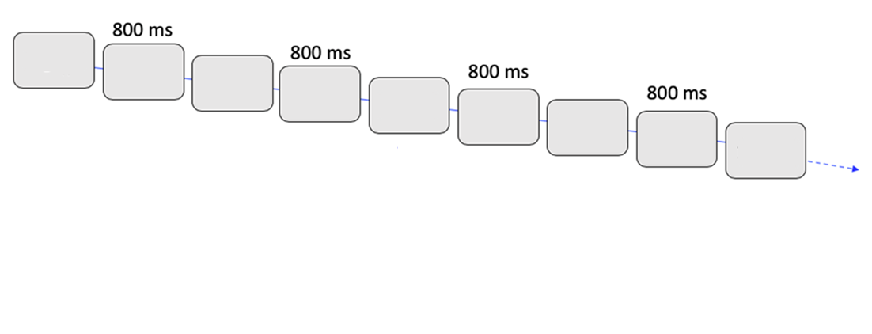
Lexical decision task
prase
tasse
PW_{R}
poème
W₁
corde
W₂
stylo
W₃
W_{R}
12
Notes:
L’objectif de cette étude était d’étudier l’extraction et l’acquisition des unités multi-mots lors d’une situation de lecture
A la base de cette étude, nous avions deux hypothèses générales : 1) que les participants seraient en mesure d’extraire les régularités environnementales contenues dans la tâche
2) que le langage se développe progressivement avec la répétition des items.
Donc, plus ils voient ces mots apparaitre ensemble, plus ils auront tendance à les regrouper en une seule unité
Pour répondre à cette question, je compte m’appuyer sur un protocole expérimental où l’on demande aux participants de lire à voix haute le plus rapidement possible des mots qui sont présentés un par un sur un écran d’ordinateur et on enregistre le temps qu’il mette à lire chaque mot
une séquence de 3 mots est toujours présentée dans le même ordre, et entre deux répétitions de cette séquence de mots il y a un nombre variable de mots aléatoires. L’idée étant d’étudier l’évolution des temps de lecture des mots dans la séquence pour voir si une association entre les mots se développe avec la répétition de celle-ci.

Slide 13
13

Slide 14
tasse
argent
poème
corde
noble
cadre
poème
tasse
tigre
corde
14
Notes:
Pour répondre à cette question, je compte m’appuyer sur un protocole expérimental où l’on demande aux participants de lire à voix haute le plus rapidement possible des mots qui sont présentés un par un sur un écran d’ordinateur et on enregistre le temps qu’il mette à lire chaque mot
une séquence de 3 mots est toujours présentée dans le même ordre, et entre deux répétitions de cette séquence de mots il y a un nombre variable de mots aléatoires. L’idée étant d’étudier l’évolution des temps de lecture des mots dans la séquence pour voir si une association entre les mots se développe avec la répétition de celle-ci.
Si cette association entre les mots se développe on devrait observer une diminution des temps de réponse pour les mots qui sont prédictibles, c’est-à-dire le 2e mots de la séquence qui peut être prédit par le premier et le 3e qui peut être prédit par le 1e et le 2e mot dans la séquence.

Slide 15
Method
Participants:
Sixty participants (20 women; Mage = 30 years) were recruited via Prolific crowdsourcing platform.
Materials:
53 words from French database Lexique 3.83 (New & Pallier, 2020)
Monosyllabic or disyllabic nouns
Five letters long
Frequency between 10 and 100 occurrences per million (freqfilms2)
124 pseudowords from the French Lexicon Project (Ferrand et al., 2010)
Monosyllabic or disyllabic
Five letters long

Slide 16
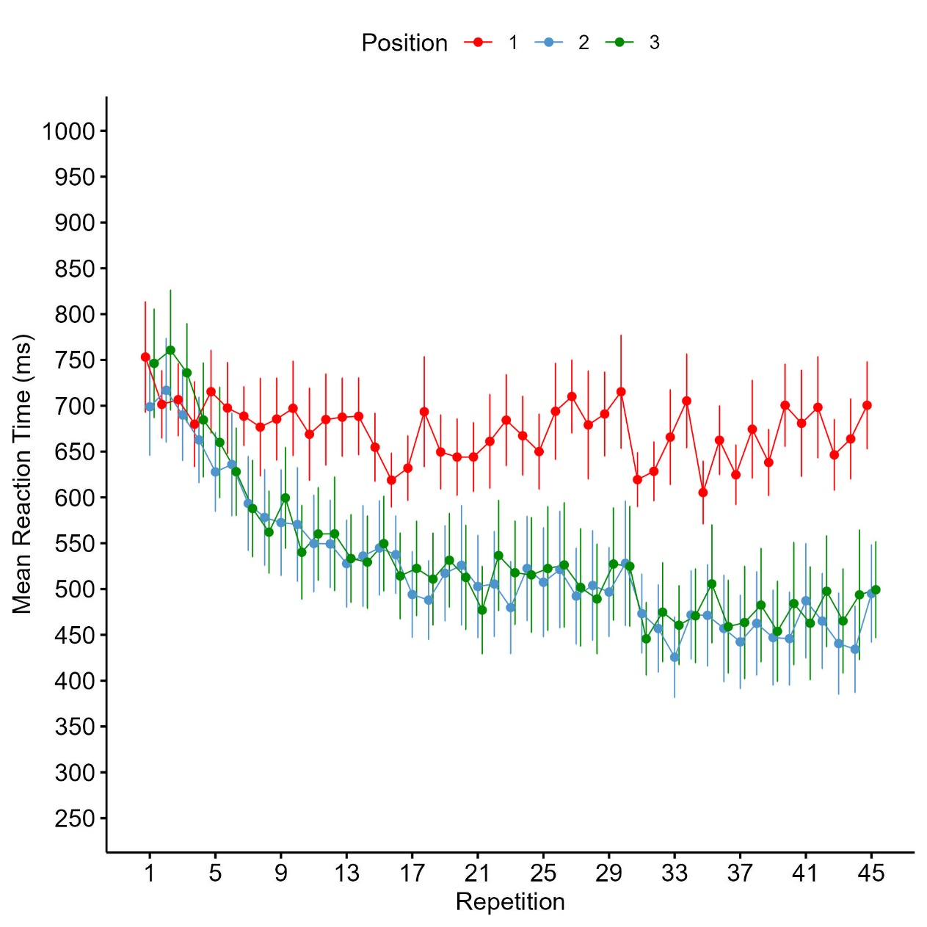
Experiment 1: word triplet
N = 53
16

Slide 17
Method
Participants:
Fifty-eight participants (25 women; Mage = 31 years) were recruited via Prolific.
Materials:
124 words from French database Lexique 3.83 (New & Pallier, 2020)
Monosyllabic or disyllabic nouns
Five letters long
Frequency between 10 and 100 occurrences per million (freqfilms2)
53 pseudowords from the French Lexicon Project (Ferrand et al., 2010)
Monosyllabic or disyllabic
Five letters long

Slide 18
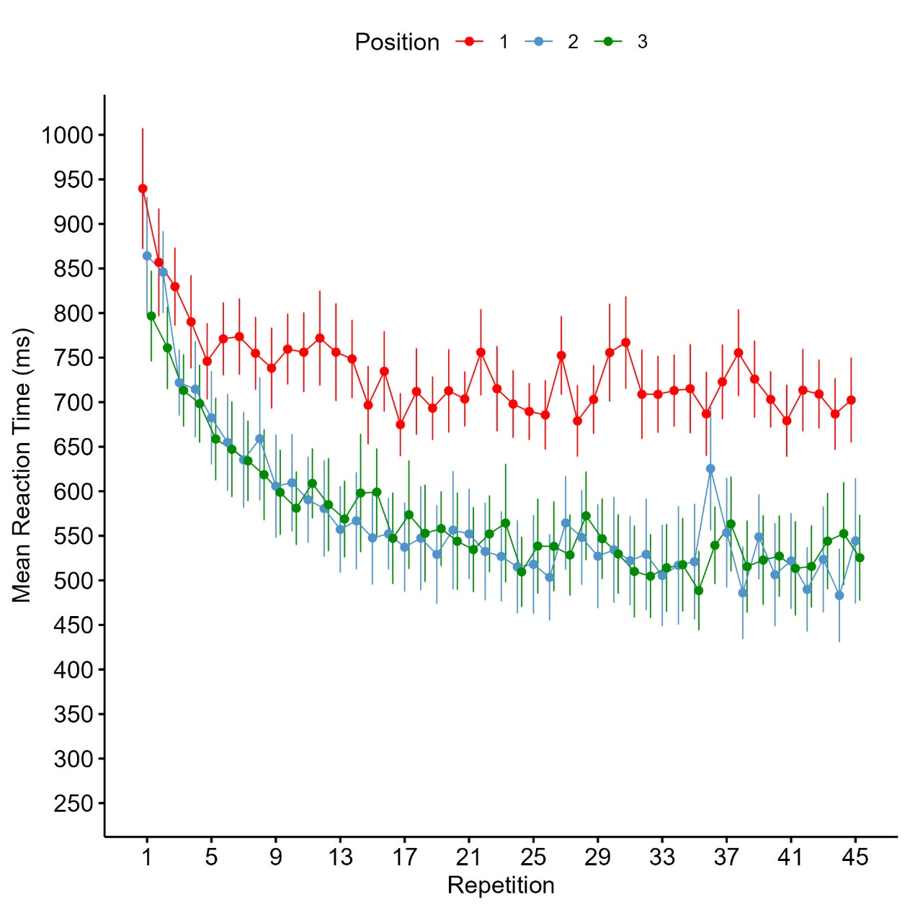
Experiment 2: pseudoword triplet
N = 54
18

Slide 19
Method
Participants:
Twenty-four participants (10 women; Mage = 31 years) were recruited via Prolific. Four of them were excluded from analysis
Materials:
57 words from French database Lexique 3.83 (New & Pallier, 2020)
Monosyllabic or disyllabic nouns
Five letters long
Frequency between 10 and 100 occurrences per million (freqfilms2)
120 pseudowords from the French Lexicon Project (Ferrand et al., 2010)
Monosyllabic or disyllabic
Five letters long

Slide 20
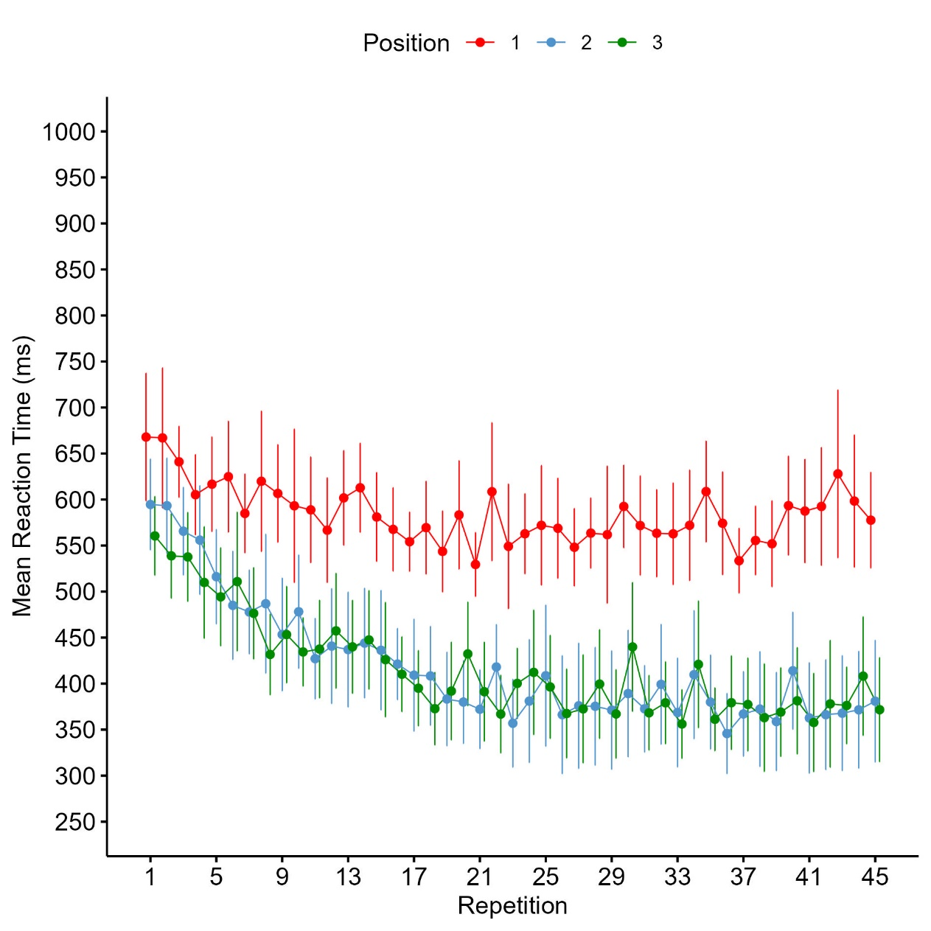
Experiment 3: semantically related words
N = 23
20

Slide 21
Method
Participants:
Twenty-five participants (8 women; Mage = 31 years) were recruited via Prolific. Four of them were excluded from analysis
Materials:
57 words from French database Lexique 3.83 (New & Pallier, 2020)
Monosyllabic nouns
Five letters long
Frequency between 10 and 100 occurrences per million (freqfilms2)
120 pseudowords from the French Lexicon Project (Ferrand et al., 2010)
Monosyllabic
Five letters long

Slide 22
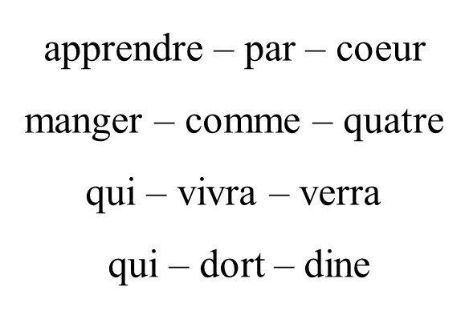
Triplets
22

Slide 23
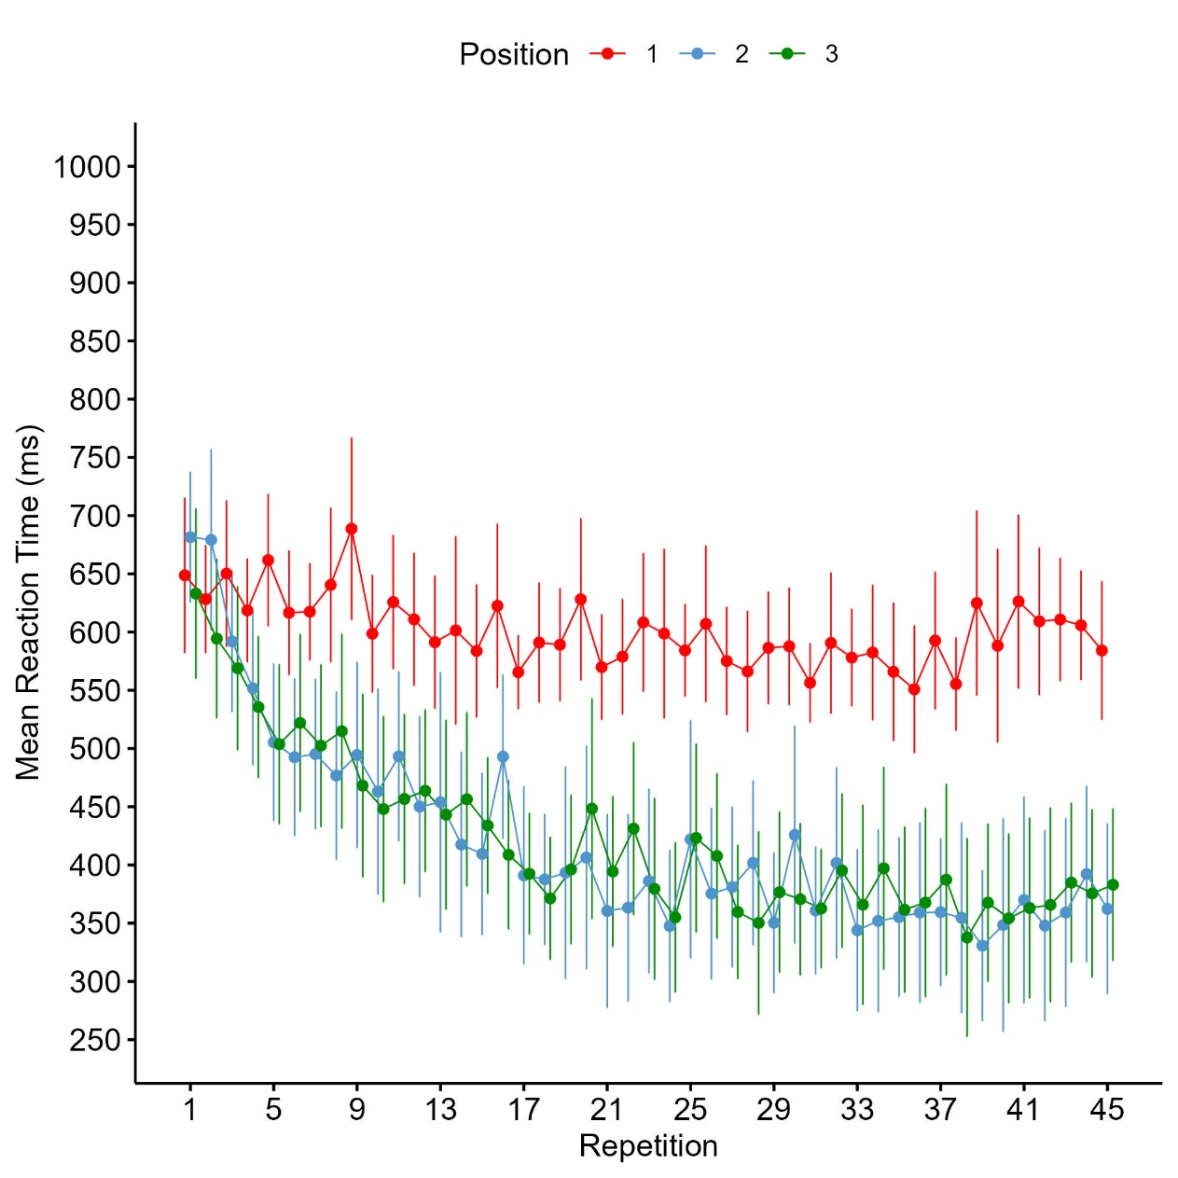
Experiment 4: idiomatic expressions
N = 25
23

Slide 24
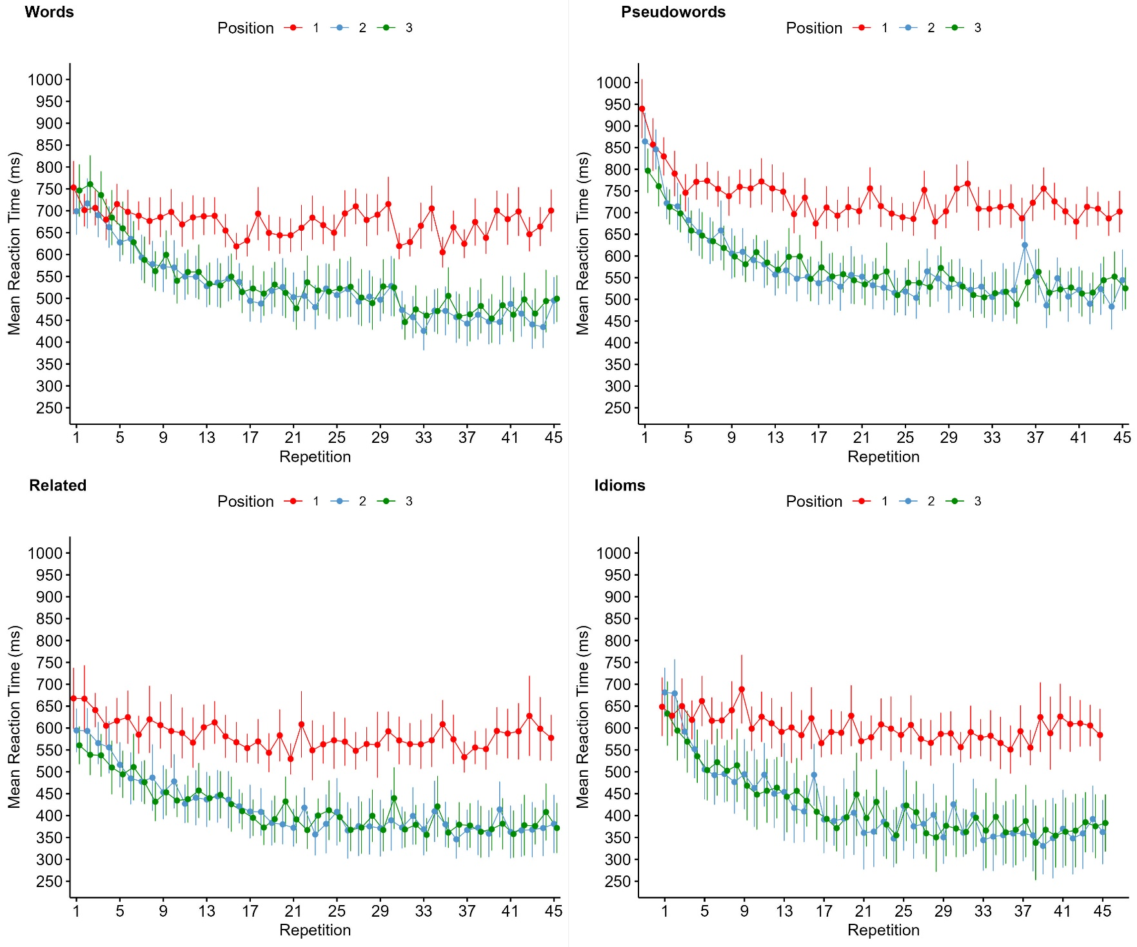
24

Slide 25
Results
Participants noticed repeated sequences and learned them
By repeating the recurrent words, they become meaningful units
Learning effect was enhanced when words constituting the triplet were semantically related or formed a frequent idiom
Repetition allows to create associations between adjacent words
But not to create a 3-word chunk
This paradigm allows to investigate language prediction
But it is not suitable to study multiword acquisition
Notes:
Exp3 et 4 nous renseignent sur la structure du lexique et les associations dans la tête des gens. En effet, ces unités qui a priori sont déjà encodés (exp4) bénéficient d’un traitement plus rapide

Slide 26
Next step
To use another experiment to investigate multiword sequence development and acquisition
Grammatical decision task
Eye-tracking measures
Test a language model using our results

Slide 27
Thank you !
“Words used together fuse together”
(Bybee, 2003)

Slide 28
